Slide 1
A Expansão ultramarina e a colonização inicial do Brasil
Amaury Gremaud
FESB I

Slide 2
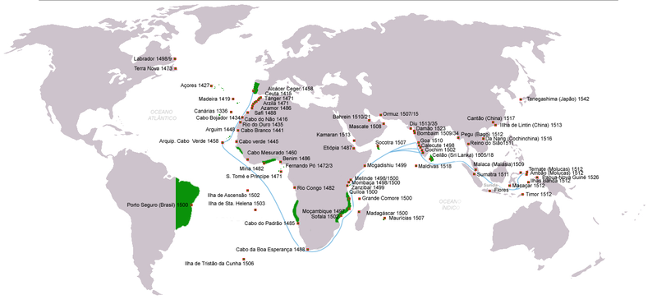

Slide 3
Expansão – primeiros tempos
Século XIII: Cresce comércio português especialmente com Norte da Europa (GB, Flandres)
Vinho, sal, frutas, azeite de Portugal
Estabelecimento de companhias, estratégias de financiamento; primeiros seguros marítimos
Século XIV: Comércio intermediário ganha a frente
problemas produtivos em Portugal, interesse em comércio com o atlântico de parte dos italianos – associação com genoveses
Ampliação das técnicas de navegação, comércio e seguros
D. Afonso IV concedeu o financiamento para uma frota comercial e primeiras explorações marítimas apoiadas por genoveses
1341 as ilhas Canárias, já conhecidas, foram oficialmente descobertas por Portugal, mas em 1344 Castela disputou-as. Prevaleceu a vontade espanhola sobre estas ilhas
1353 tratado comercial com a Inglaterra: pescadores portugueses podem pescar nas costas inglesas, abre caminho para Tratado de Windsor (1386).
1370 é criada a Bolsa de Seguros Marítimos
1387 acordos com Brugges
1395 regulação sobre mercadores estrangeiros.

Slide 4
O início das descobertas e as formas de colonização
1415 – tomada de Ceuta: marco inicial das conquistas portuguesas (descobrimentos)
Ponto estratégico no Mediterrâneo - feitoria
Chegada de rotas
Centro de produção importante
domínio regional tentado – problemas
1419-1427: Ilhas do Atlântico
Madeira e Açores – ocupação (col. Exploração, enraizamento)
Cabo Verde só 1456
São Tomé e Principe - 1471

Slide 5
Ao Longo da África
1434 – Cabo Bojador
Simbólico: o que haveria depois do Bojador ?
Descida por Costa da Guiné
Busca das rotas do ouro, escravos, pimenta etc.
Concessão à Fernão Gomes do exclusivismo de comércio abaixo do Bojador
Exceções, pagamentos e obrigatoriedade de exploração
1479 – Tratado de Alcáçovas
horizontal: tudo abaixo do Bojador – incluído o desconhecido - e ilhas (exceto Canárias e área correspondente na África)
Feitorias – Fortaleza de São Jorge da Mina (1482)
Momento em que existem dificuldades no Mediterrâneo
Ligação com Indico
1454 – tomada de Constantinopla
1487: Bartolomeu Dias e o Cabo da Boa Esperança
Fim do sonho de Colombo em terra portuguesas
Mapeamento dos Ventos e correntes

Slide 6
A disputa pela Ásia: Espanha
Entra na disputa ultramarina com mais força
reconquista de Granada (1492) e unificação (Castela e Leão, acordo com Navarra)
Caminho para as Índias/China, fechado pelo Atlântico Sul (tratado de Alcáçovas)
Cai no colo de Colombo – Atlântico
América ainda em 1492
Problema diplomático com tratado anterior
Alcáçovas – estendido ilhas da América Central seria portuguesas
Bula Intercoetera (Alexandre VI – Bórgia) - Corte vertical
Bula Dudum Siquidem - principio da prioridade do descobrimento
Permite a Espanha a conquista e domínio de terras não apenas a poente mas também a meio dia (sul)

Slide 8
A disputa pela Ásia: Portugal
Aceita verticalização
Mas procura jogar o mais distante possível da África
Tratado de Tordesilhas (1494)
Mapeamento de ventos e correntes
Atlântico sul: viagem para Índias não pela costa da África
Espaço tão grande assim ?
possibilidade de terras à poente (indícios ?)
Índias, ocupação ou estratégia para domínio do Atlântico Sul
Vasco da Gama (1497): Calicute em 1498
1498 também 3ª expedição de Colombo (Orinoco) e João Caboto – América setentrional
“historias” portuguesas no Atlântico Norte: Groelândia, Canadá
1498 – Duarte Pacheco no Brasil (Maranhão, Para, Amazônia)
Controvérsia em torno do Esmeraldo
Prioridade não é obter território, mapear território e defender Atlântico Sul
Impedir que outros ocupem e talvez estabelecer base de apoio
Cresce a certeza que América não é Índia, China etc.

Slide 9
Cabral e o Brasil
1499 – comunicado de que chegou a Calicute
Problemas: dificuldades políticas e religiosas
Portugal nova esquadra: Cabral
Maior esquadra já montada
Brasil é descoberto oficialmente
Casualidade x intencionalidade
Tese: Casualidade intencional
Não interesse inicial em dizer que procura terras e quando achasse interesse em dizer que foi por acaso
Não abrir nova frente de batalha (Ásia já conquistada)
Sumiço das informações sobre procura
Interesse inicial: base de apoio para expedições no Atlântico Sul rumo à Ásia

Slide 10
As primeiras expedições – reconhecimento do território
Volta de uma das naus
Percorre território – não ilha
Manteve-se segredo por algum tempo
Pouca importância ou estratégia pra não chamar a atenção
Só divulga com a volta da expedição de Cabral
1501: 3ª expedição para as Índias: João de Nova
Aporta em Pernambuco
1501: Gonçalo Coelho – missão para determinar limites (e potencialidades) das novas terras
Participação de Vespúcio e outros italianos
Encontro com naus de Cabral no Senegal, depois Brasil
Mapeamento do litoral (RN a SP): batismos
Reforço da continentalidade
Traz carga pequena (pau brasil , madeiras, animais )
Interesses econômicos limitados
Depois novas viagens de reconhecimento e exploração

Slide 11
Concessões, Capitanias e Feitorias
1502: concessão do monopólio de exploração do Brasil a Fernão de Loronha
Tempo limitado (3 anos)
pagamento
Exceções: pau brasil
Obrigatoriedade de reconhecimento e estabelecimento de feitorias- fortalezas
1504 – 1ª capitania: Fernão de Noronha
Prazo de duas vidas
Obrigatoriedade de povoamento, ocupação e exploração
Pagamento de impostos
Exc: matérias primas tintureiras e especiarias
1504: Edificação de uma feitoria – Cabo Frio
Problema com exploração do pau Brasil
1516 transferida para Pernambuco
Exclusivo do comércio do pau Brasil concedido a Jorge Lopes Bixorda (1513)

Slide 12
O Pau Brasil, a descoberta de metais e a disputa pelo Brasil
Pau Brasil – extrativismo puro
Feitorias, sem produção uso de indígenas
Atrai interesses não só de portugueses
franceses (Bretanha e Normandia) – abastecimento de grandes produtores de tecidos
Vão ocupando região, confronto em Pernambuco
Viagens de exploração
Possibilidade de metais e Passagem pelo sul
Espanhóis: interessados na região austral (já acharam o pacífico)
Questão de segurança e necessidade de ocupação
Quem tem direito não quem descobre, mas quem ocupa
Projeto de França Antardida
Problema com corsários
Expedições de guarda costas (patrulhamento) - Cristovão Jacques(1513-16, 1521-23)
Busca pelos metais

Slide 13
Ocupação: um problema
Só vigiar não basta, necessário criar núcleos populacionais :
Sistema de Capitanias Hereditárias entregues a particulares
Proposta inicialmente feita por C. Jacques e João de Melo Camara e recusada por Rei
Rei – manter exclusividade régia
Acredita haver metais
Grande expedição de Martin Afonso de Souza,
ainda reconhecimento, mas patrulhamento e tb estabelecimento de assentamentos locais
Primeira sesmarias e traz primeiros produtos para testar adaptação
busca de metais

Slide 14
As Capitanias hereditárias
Mudança de estratégia: descentralização das atividades
Problemas financeiros do reino frente às perspectivas de incursões mais poderosas
Dificuldade no estabelecimento da ocupação com base no exclusivismo régio
Capitanias
obrigatoriedade do particular em assumir a totalidade do financiamento da empresa colonizadora
Experiência anterior nas Ilhas, mas atribuições mais amplas
Hereditárias, inalienáveis e indivisíveis (recebem uma pensão)
Nomeação dos principais cargos e possibilidade de veto dos juízes ordinários (exc. Fazenda pública)
Possibilidade de criar povoados e conselhos
Obrigação organizar (financiar) a defesa e ocupação
Concede sesmarias (obrigação de ocupação)
Rei divide com donatário: com pau brasil e parte dos impostos (pescado e importação - dividido), concede o resto

Slide 15
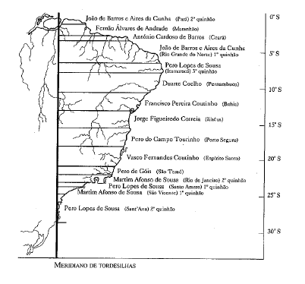

Slide 16
Problemas com as Capitanias e a instituição do Governo geral
Funcionamento assimétrico
Alguns não tomam posse (Ceara, Rio de janeiro e Santana)
Norte – não dá certo
Bahia e São Tomé – problemas com Índios
Ilhéus, Porto Seguro, Espírito Santo e santo Amaro – algum progresso
São Vicente – vai bem, mas problema com controle do sul do país
Pernambuco também avanços
Problema – furos no sistema de defesa (ausência de coordenação)
Tb financiamento insuficiente
Desigualdade no tratamento
Introdução de um sistema misto
1548 Governo Geral com sobrevivencia de capitanias

